Slide 1
Історія села Дунковиця через призму діяльності історико-краєзнавчого музею
Підготувала: учениця 9 класу Дунковицької ЗОШ І-ІІ ступенів Іршавської районної ради Закарпатської області Свирида Ольга – Марія Петрівна
Керівник: Коровська Н.Є. – методист Іршавського районного центру позашкільної роботи

Slide 2
Актуальність дослідження: у ХХІ столітті ми втрачаємо багато через швидкий бурхливий розвиток сучасних технологій, але потрібно зберігати історію невеликих населених пунктів.
Таку ми поставили мету створюючи наш невеликий музей
Основна мета дослідження: вивчати історію Дунковиці через залучення учнівської молоді до пошукової, краєзнавчої, науково-дослідницької роботи;
Об’єкт дослідження. Предмети, зібрані на території села Дунковиці.
Предмет дослідження. Можливості використання зібраних матеріалів у практиці роботи шкільного історико- краєзнавчого музею

Slide 3
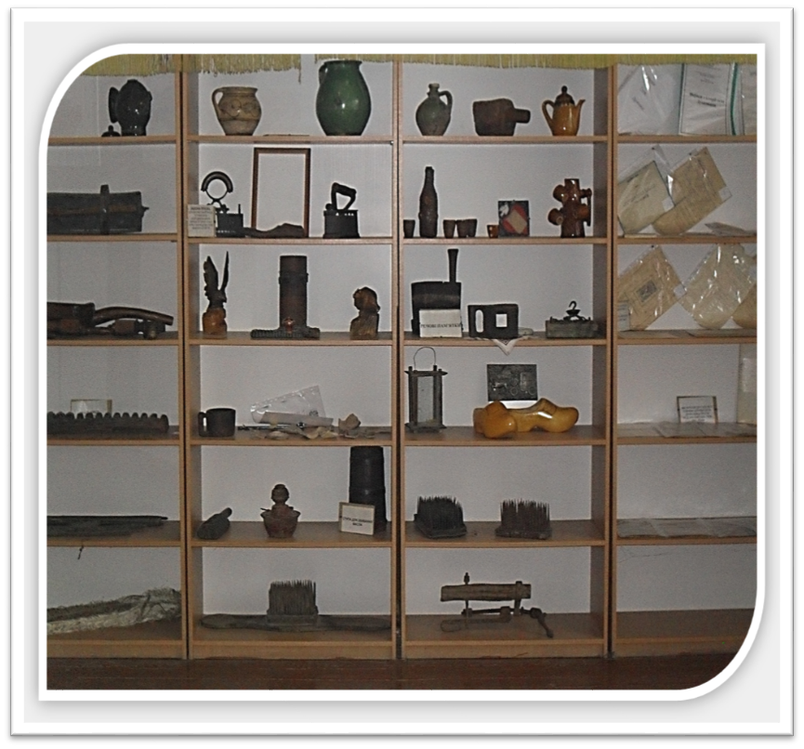
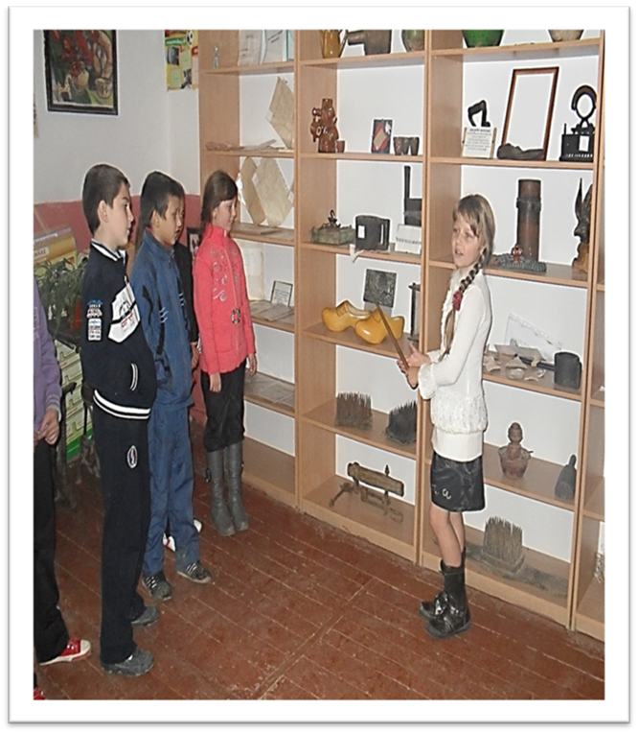
Історико – краєзнавчий музей
Отже, наш музей має площу 24 квадратні метри. Структурно він складається з трьох розділів, у яких представлено 130 експонатів. Музей заснований в 2007 році на основі зібраних пам’яток, які збереглися в нашому селі.

Slide 4
Музей має три розділи
Перший – речові пам'ятки. Тут представлено 20 пам'яток;
Другий – письмові пам'ятки ХVІІІ –ХІХ століття;
Третій - різні колекції.

Slide 5
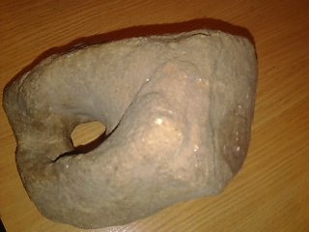
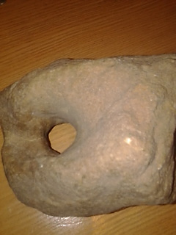
Камінь первісної людини
Найунікальнішою пам’яткою є камінь первісної людини із стоянки села Королево – найдавнішої стоянки в Європі. У цій колекції також зібрано різні побутові речі, які використовували наші предки.

Slide 6
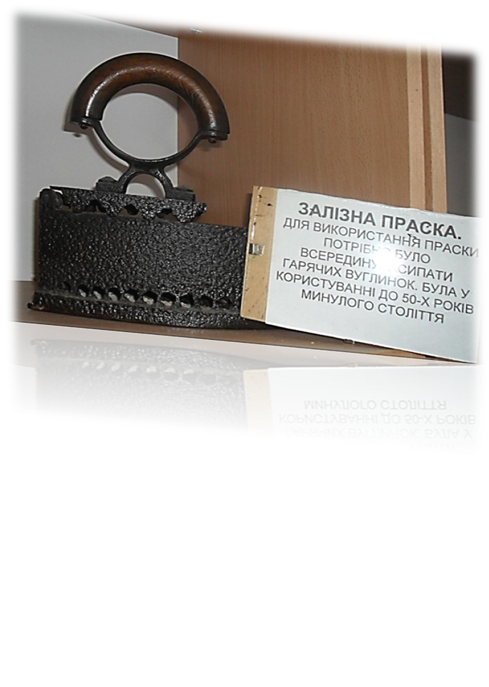
Все починалося з колекції речей різноманітного призначення
Залізна праска
Різні глиняні глечики
У колекції представлено глечики другої половини ХХ століття, вироблені в Іршавському промисловому комбінаті

Slide 7
Колись ця машинка була найпопулярнішою для шиття в нашому селі
Швейна машина Zinger

Slide 8
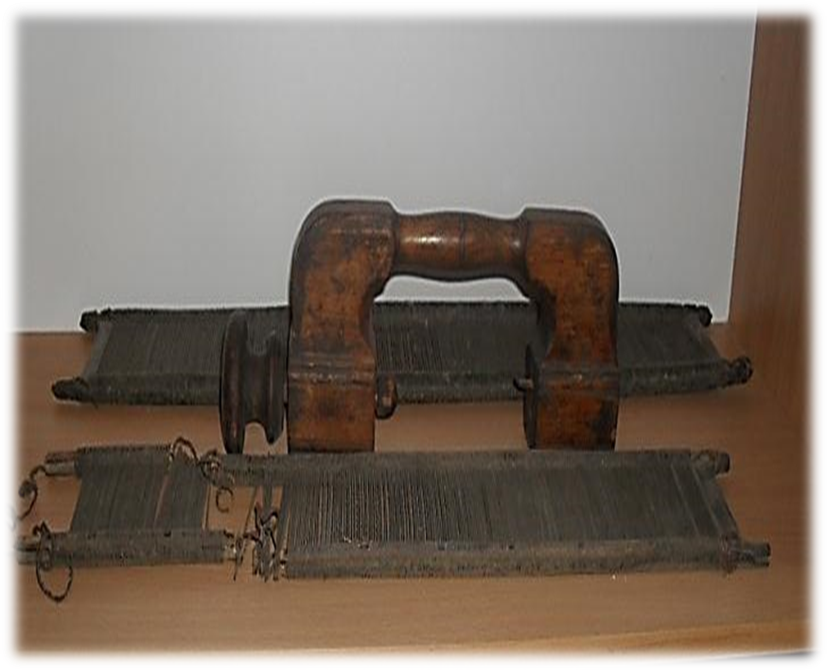
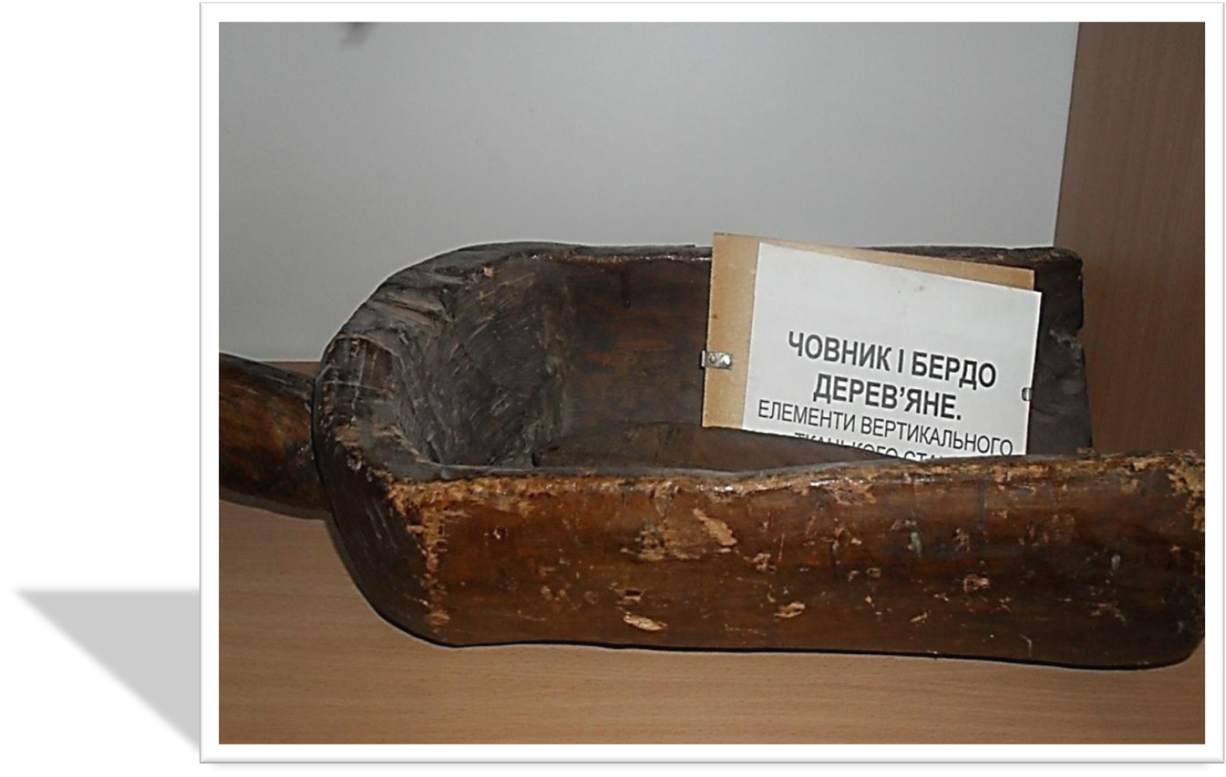
Човник і бердо,
вироблені з дерева.
Ничельниці

Slide 9
Дуже цікавим елементом є дерев’яне взуття, яке називають «сабо».
«Сабо»

Slide 10
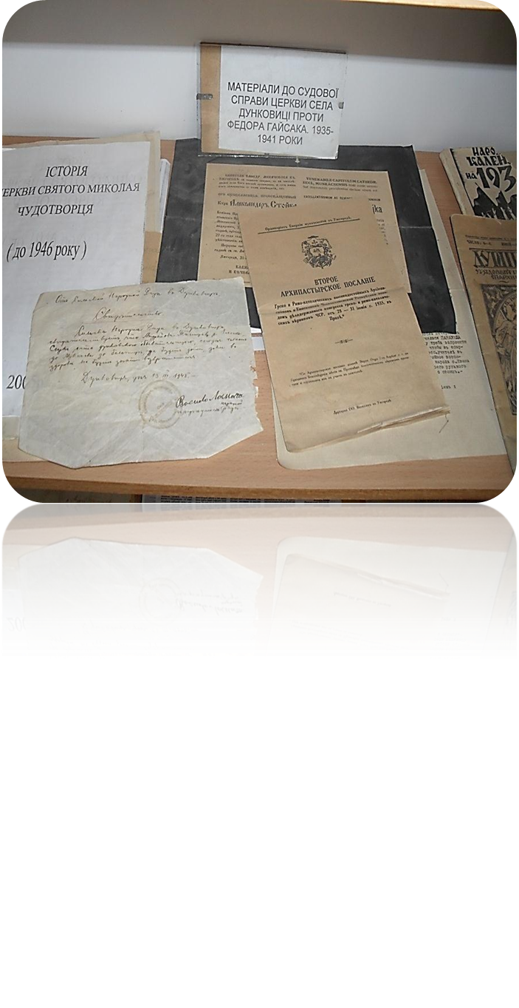
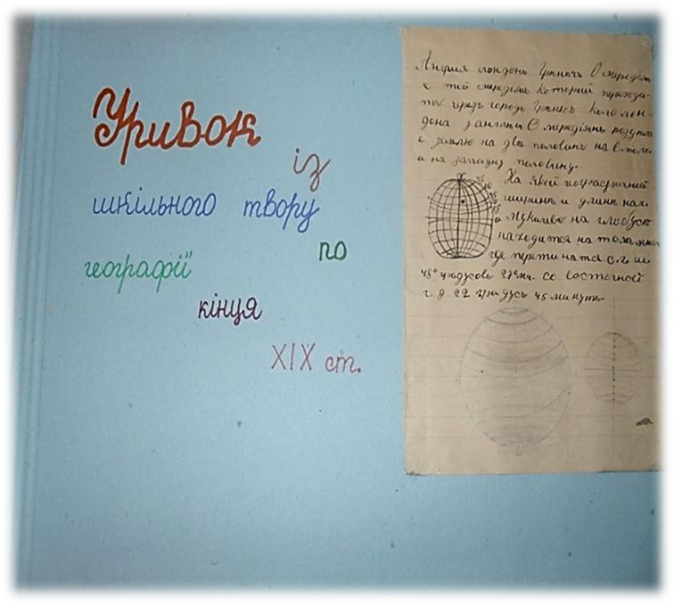
Нашому історику Наталії Євгенівні вдалося віднайти давні документи, які стосуються події Другої світової війни. Це повідомлення про смерть Мукачівського єпископа Олександра Стойки, а також розписка першого сільського голови, яка не вирізняється грамотністю.
Дуже оригінальним документом є уривки із шкільного твору з географії кінця 19 ст.

Slide 11
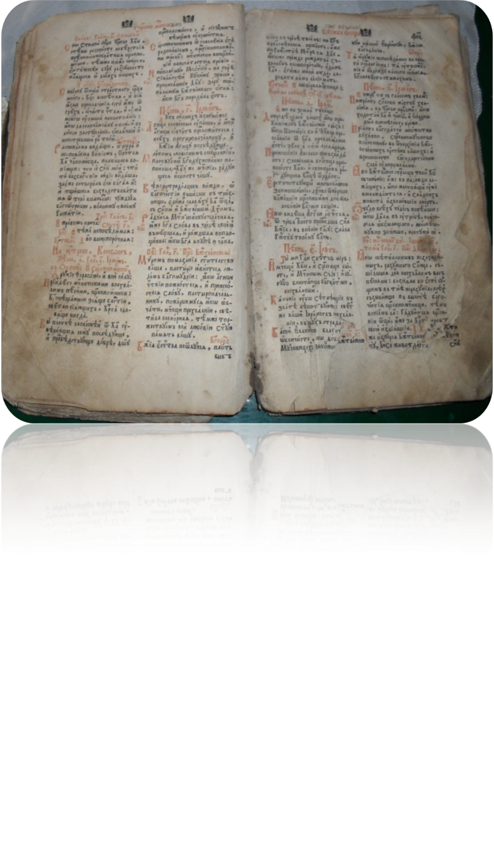
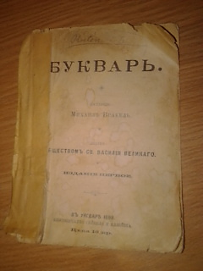
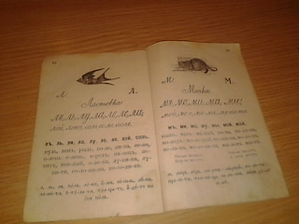
Найціннішим у нашому історико – краєзнавчому музеї є «Євангеліє» 1764 року.
Буквар Михайла Врабеля першого видання, який ви не знайдете в жодному музеї Іршавщини.
Notes:
11

Slide 12
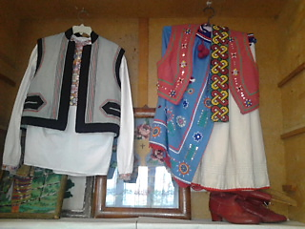
Середина XX ст. подарований Сокач Л.І.
Чоловічий і жіночий одяг
українців Закарпаття.

Slide 13
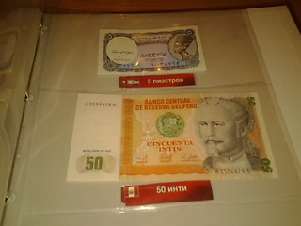
Колекція монет і банкнот

Slide 14
присвячена річниці перемоги СРСР у Великій Вітчизняній війні.
Колекція медалей

Slide 15
ВИСНОВКИ
Зрозуміти історію держави у повному контексті без вивчення історії окремих населених пунктів не тільки не можливо, але і неправильно, адже мікроісторія важлива складової великої історії.
Робота над даним дослідженням тільки перший крок у цікавому та потрібному дослідженню з історії місцевих населених пунктів, які значною мірою доповнять історію нашого району та краю.
Наступний крок видання книги “Історію села Дунковиці” матеріали якого вже готові до друку.

